Slide 1
Voeding en vertering
4 VMBO - GT

Slide 2
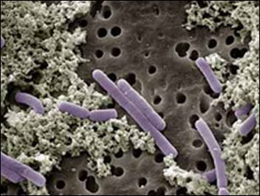
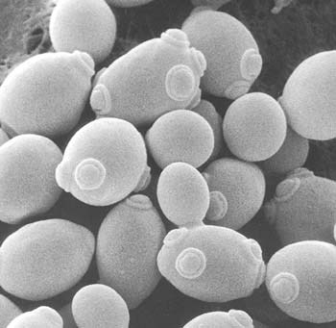
Voedselproductie door bacteriën en schimmels
Bacteriën worden gebruikt bij het maken van o.a. kaas, zuurkool en yoghurt. Melkzuurbacteriën gebruiken de energierijk stoffen (melksuiker) en produceren afvalstoffen zoals melkzuur, dit wordt yoghurt.
Gistcellen(eencellige schimmels) zetten koolhydraten om in koolstofdioxide (CO₂) en alcohol. Hierdoor gaat brood rijzen en wordt het luchtig en krijg je alcohol in je bier.
Micro-organismen (bacteriën en schimmels) kunnen voedselbederf veroorzaken.
De salmonellabacterie bederft meestal de dierlijke producten. Door dit besmette voedsel te eten kun je voedselvergiftiging krijgen.
Melkzuurbacteriën
Gistcellen

Slide 3
Conserveren van voedsel
Micro-organismen kunnen voedsel bederven. Door voedsel te conserveren maak je de leefomstandigheden erg ongunstig voor de micro-organismen. Elk organisme is voor de afhankelijk van enzymen.
Invriezen -18 ͦC | De enzymen worden tijdelijk onwerkzaam. Micro- organismen blijven wel leven
Pasteuriseren Korte tijd 72 ͦC | Meeste micro-organismen gaan dood.
Steriliseren Verhitting hoge temp | Alle micro-organismen gaan dood. Smaak kan veranderen(melk).
 | Vacuüm verpakken - |  | Er komen geen nieuwe micro-organismen bij het product
Drogen | Onttrekken van water. Alle micro-organismen hebben water nodig. V.b. Krenten
Natuurlijk conserveermiddel | Zuur (azijn) | Augurken, uitjes
 | Suiker – konfijten | Jam
 | Zout | Haring, olijven
Kunstmatige conserveermiddelen | Sulfiet | Dranken langer houdbaar houden

Slide 4
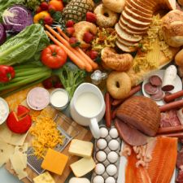
Voedingsmiddelen - voedingsstoffen
Voedingsmiddelen →alles wat je eet en drinkt.
Dierlijk of plantaardig.
Voedingsstoffen → bruikbare bestanddelen uit voedsel
Deze kunnen verschillende functie in je lichaam vervullen:
Bouwstoffen – groei en ontwikkeling
(Nieuwe cellen en weefsels maken)
Brandstoffen – leveren energie
(in elke cel van je lichaam vind verbranding plaats: groei, ontwikkeling en herstel)
Reserve stoffen – Niet direct nodig als brand- en bouwstoffen. Worden opgeslagen
Beschermende stoffen – Weerstand tegen ziektes en goed functioneren lichaam
( vitamines en mineralen)
Voedingsvezel → alle onverteerbare resten. Zorgen voor een goede darmwerking en stoelgang.

Slide 5
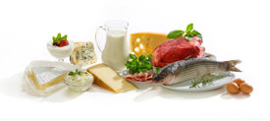
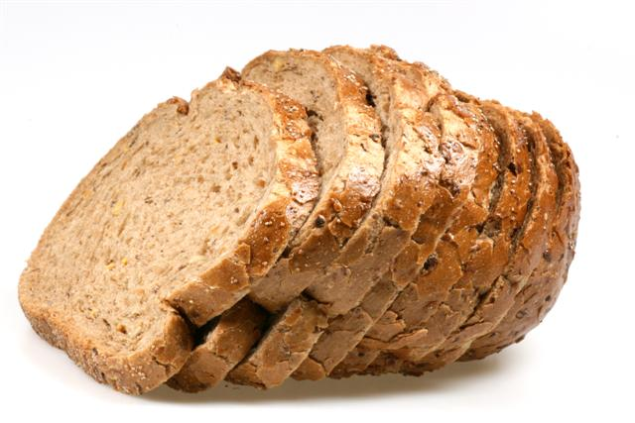
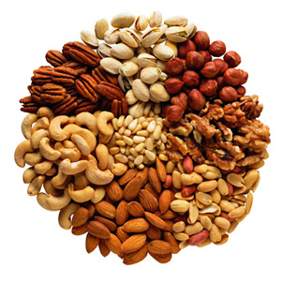
Voedingsstoffen
Eiwitten vooral bouwstof, cytoplasma
Kunnen niet worden opgeslagen Vlees en peulvruchten
Koolhydraten (glucose, zetmeel, suiker)
Vooral brandstof, maar ook reservestof en bouwstof
Het teveel opgenomen wordt omgezet naar glycogeen. Glycogeen is een reservestof, opslag in lever en spieren.
Vetten Vooral brandstof maar ook brandstof en bouwstof.
Een teveel wordt opgeslagen onder de huid
Verzadigde vetten → brandstoffen, opslag als vet
Onverzadigde vetten → Bouwstof (vloeibaar bij kamertemp)

Slide 6
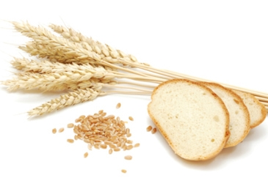

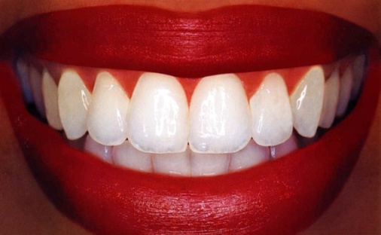
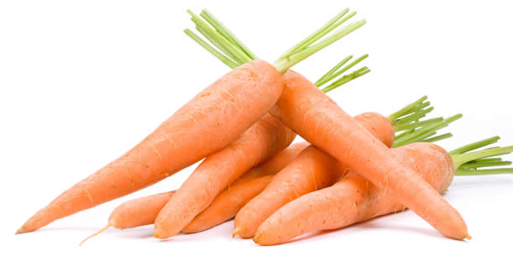
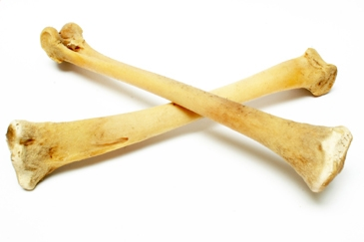
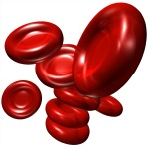
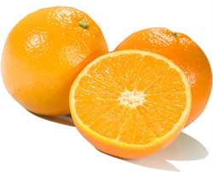
Voedingsstoffen
Water Bouwstof
Vervoer van stoffen in het lichaam
Mineralen (zouten)
Bouwstof en beschermende stoffen
V.b: Calcium (Kalkzouten in beenderen) en ijzerzouten in hemoglobime
Vitamines Beschermende stoffen en bouwstoffen
Voorkomen dat je ziek wordt
Vitamine B1-8, stofwisseling, energiehuishouding
Vitamine D, botten, tanden
Fluor
Clacium
IJzer
Vitamine A, huid, ogen
Vitamine C, antioxidant, weerstand

Slide 7
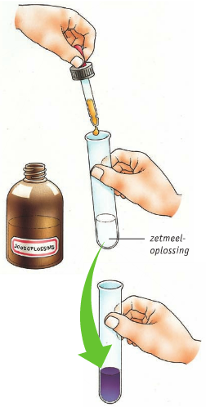
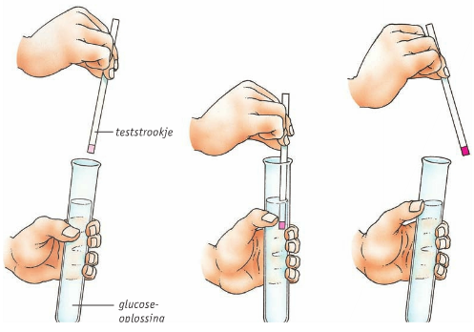
Aantonen van zetmeel en glucose
Om een stof aan te tonen gebruik je een indicator.
Voor glucose is dit een teststrookje waar een indicator op zit
Voor zetmeel gebruik je joodoplossing
Aantonen van zetmeel
Aantonen van glucose

Slide 8
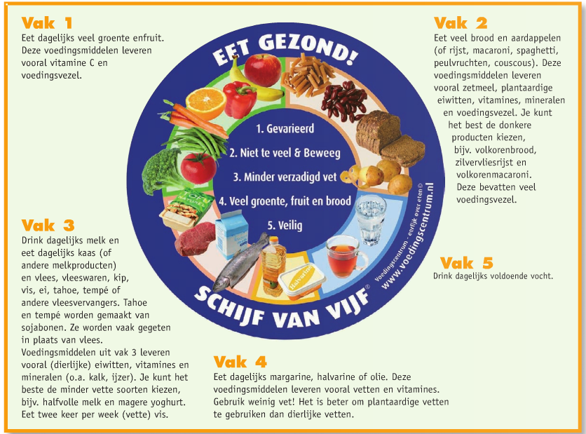
Gezonde voeding

Slide 9
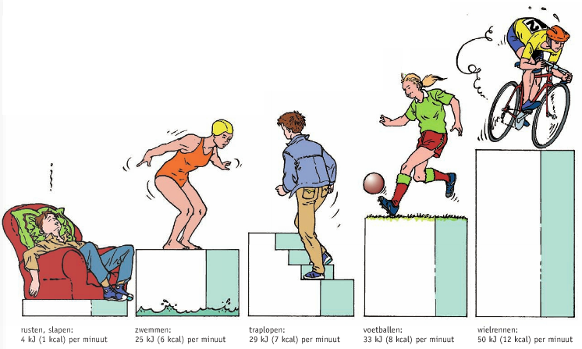
Hoeveel moet je eten en drinken?
De hoeveel eten en drinken is afhankelijk van je behoefte.
Deze is weer afhankelijk van:
Geslacht
Leeftijd
Milieutemperatuur
Lichaamsgewicht
Lichamelijke inspanning

Slide 10
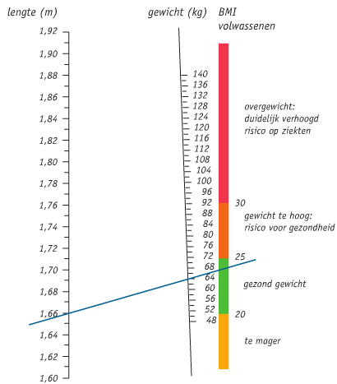
Quetelet of body mass index
Met deze index kun je bepalen of je gewicht goed is. Helaas maakt deze tabel geen onderscheidt tussen spier- en vet weefsel.
Uit angst om aan te komen kunnen erg gebrekziekten ontstaan. Er ontstaat dan een gebrek aan bepaalde voedingsstoffen. Meerdere oorzaken kunnen zijn:
Hongersnood
Vegetarisch /veganistisch

Slide 11
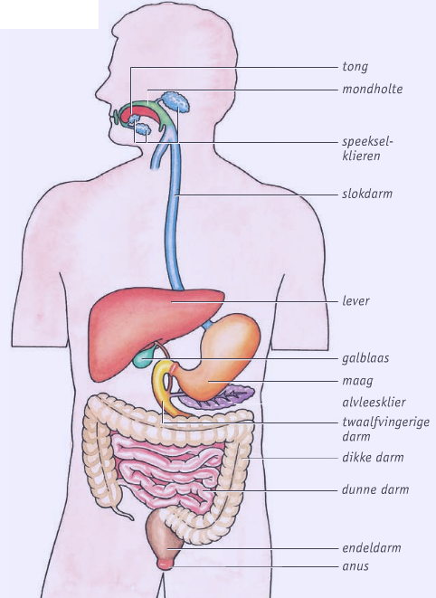
Het verteringsstelsel
Verteren is het omzetten van voedingsstoffen die niet door de darmwand heen in het bloed kunnen worden opgenomen, in verteringsproducten die wel in het bloed kunnen worden opgenomen.
Eiwitten, meeste koolhydraten en vetten worden wel verteerd.
Glucose, mineralen, vitamines en water hoeven niet te worden verteerd.
Verteringssappen helpen bij de vertering. Ze bevatten veel enzymen.
Verteringsklieren zijn:
Speekselklieren
Maagsapklieren
Lever
Alvleesklier
Darmsapklieren

Slide 12
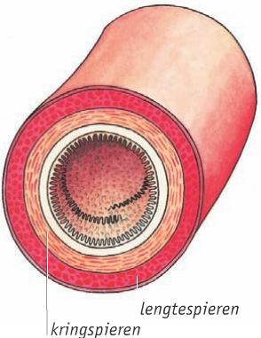
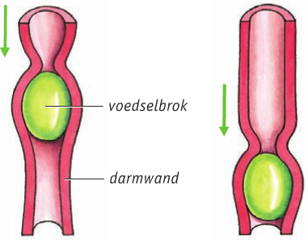
Darmperistaltiek
In de wand van het hele darmkanaal zitten kringspieren en lengtespieren.
Door het samentrekken en ontspannen van deze spieren wordt de voedselbrij verplaatst en goed gemengd met verteringssappen
Voedingsvezels prikkelen de spieren van het darmkanaal. Hierdoor verloopt de stoelgang soepel.

Slide 13
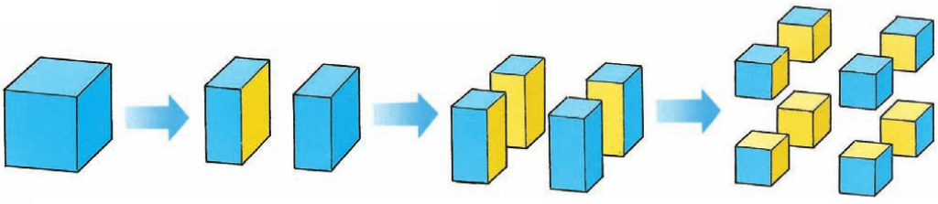
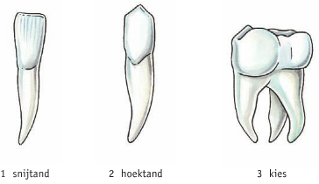
Het gebit
Door het voedsel te kauwen vermeng je het met het speeksel.
Ook zorg je voor oppervlakte vergroting zodat de verteringsappen beter op de voedselbrij kunnen inwerken.
Kroon
Uitwendige bouw van een tand of kies:
Kroon: Het deel dat boven de kaak uitsteekt.
Wortel: Het deel in de kaak.
Wortel

Slide 14
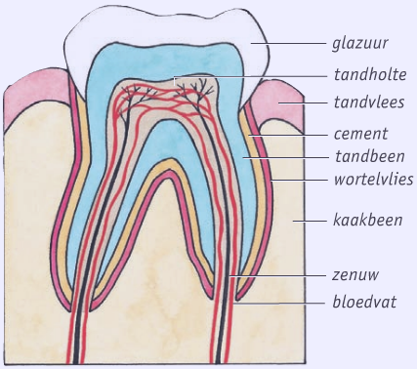
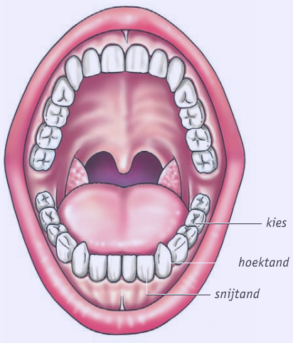
Het gebit

Slide 15
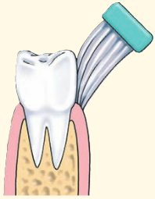
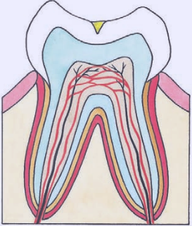
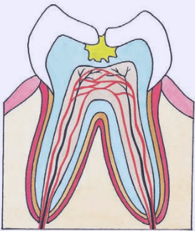
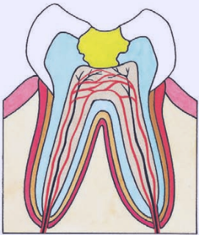
Verzorging van het gebit
Goed poetsen is noodzakelijk voor een gezond gebit. Door te poetsen verwijder je tandplak.
Tandplak is een dun laagje aanslag dat bestaat uit bacteriën etensresten en speeksel.
Gevlogen:
Bacteriën zetten suikers uit het voedsel om in zuur. Dit zuur lost het glazuur op waardoor gaatjes kunnen ontstaan.
Bacteriën in tandplak kunnen tandvleesontsteking veroorzaken
Tandplak kan verkalken tot kalksteen. Dit kun je zelf niet verwijderen.

Slide 16
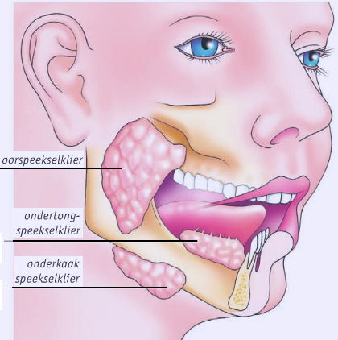
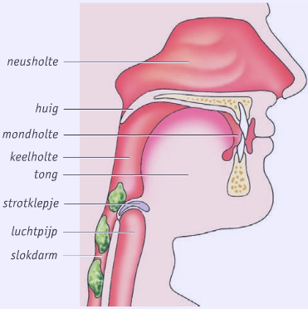
Organen voor vertering
Mondholte met gebit en speekselklieren:
Gebit:
Voedsel in kleine stukjes verdelen
Kauwoppervlakte vergroten
Makkelijker slikken
Speekselklieren:
Produceren van speeksel
Slikken:
Tong duwt het voedsel van de mondholte naar de keelholte
De huig sluit de neusholte af
Het strottenklepje sluit de luchtpijp af

Slide 17
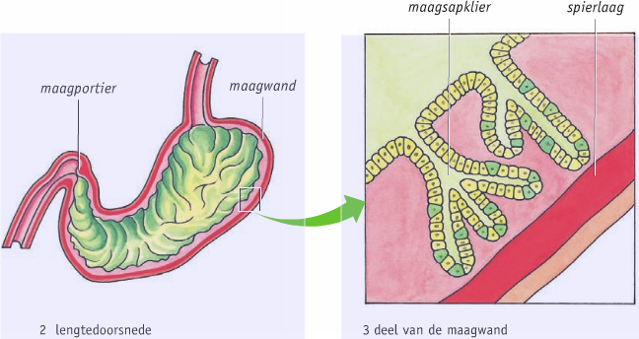
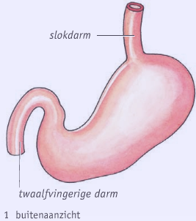
Maag
De maag is een tijdelijke opslagplaats voor het voedsel
Het maagportier is een kringspier die de maag afsluit, laat kleine hoeveelheden door naar de twaalfvingerige darm.
De maagsapklieren produceren maagsap.
Maagsap bestaat uit: water, zoutzuur, enzymen.
- Zoutzuur doodt de bacteriën door het lage PH
- Enzymen breken de eiwitten af in het voedsel

Slide 18
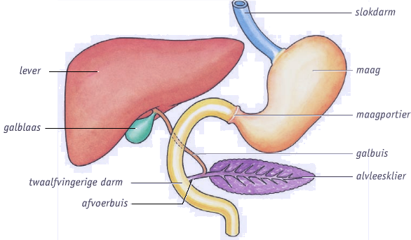
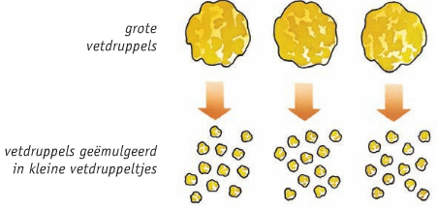
Twaalfvingerige darm, lever, galblaas, alvleesklier
Twaalfvingerige darm:
Gal en alvleessap vermengen met de voedselbrij
Lever:
Produceert gal
Gal:
Emulgeert vetten
Opslag in de galblaas
Bevat geen enzymen
Alvleesklier
Alvleessap produceren
Alvleessap bevat enzymen, verteert
eiwitten, koolhydraten en vetten

Slide 19
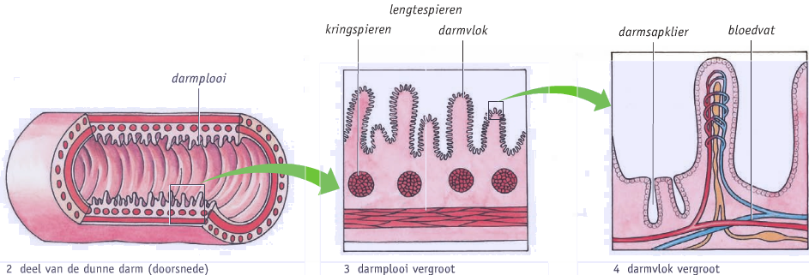
Dunne darm
De dunne darm (6m) neemt voedingsstoffen, verteringsproducten en water op uit het bloed.
Door de darmplooien en darmvlokken heeft de dunnen darm een groot oppervlak.
Produceert darmsap, dit sap bevat verschillende enzymen en het verteert eiwitten en koolhydraten.

Slide 20
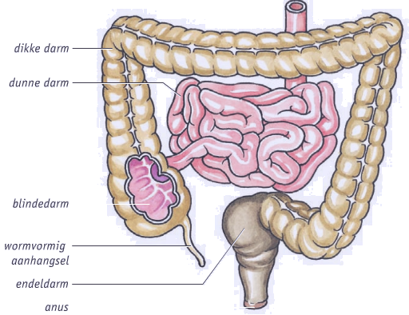
Blinde darm, dikke darm, endeldarm
Blinde darm:
- Bij blindedarm ontsteking is het wormvormig aanhangsel (appendix) ontstoken.
Dikke darm:
Water onttrekken van de voedselbrij
Bij diarree werkt de dikke darm niet
goed, er wordt te weinig water onttrokken
Leven veel bacteriën, sommige produceren een enzym dat in staat is cellulose te verteren
Endeldarm:
Verzamelplaats ingedikte onverteerbare voedselresten. Ontlasting.
De anus sluit de endeldarm af.

Slide 21
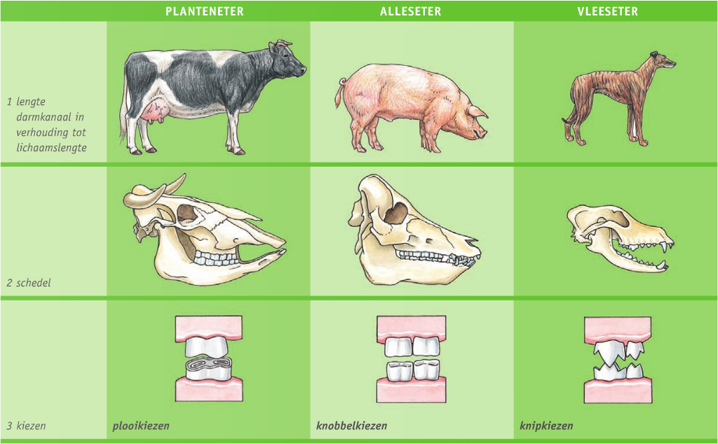
Vertering bij zoogdieren
Plantaardig voedsel is moeilijk te verteren door cellulose (onderdeel van celwanden).

Slide 22
Einde

